Slide 1
Time-projection chamber for investigating the spontaneous fission of superheavy nuclei
Ulanova I.I. ^{1,2*}, Isaev A.V.^{1,2}, Mukhin R.S.¹, Izosimov I.N. ¹, Kaminski G. ¹, Popov Yu.A.^{1,2},
Sokol E.A.¹, Solncev A.M.², Svirikhin A.I.^{1,2}, Teymurov E.^{1,3}, Dmitriev S.N. ¹
¹Joint Institute for Nuclear Research, 141980 Dubna, Russia
²Dubna University, 141982 Dubna, Russia
³Innovation and Digital Development Agency Nuclear Research Department, Gobu str. 20th km of Baku-Shamakhi Highway, AZ 0100, Baku, Azerbaijan
*ulanova@jinr.ru
AYSS-2024

Slide 2
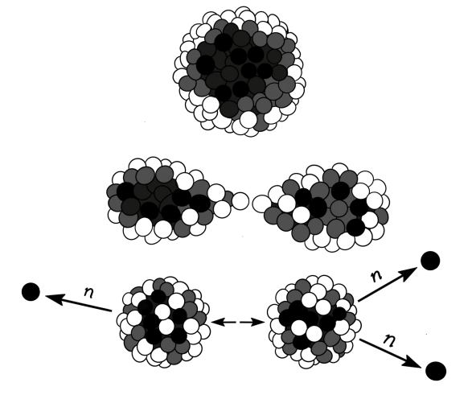
Investigating Superheavy Nuclei
The study of spontaneous fission processes in superheavy nuclei is an important task in nuclear physics. Spontaneous fission provides unique insights into the structure and stability of nuclei. A Time-Projection Chamber (TPC) accurately detects the trajectories and energy of fission fragments. We are developing a TPC-based detector for installation at the focal plane of the GRAND separator at the SHE Factory.
Notes:
Изучение процессов спонтанного деления в сверхтяжёлых ядрах — важная задача ядерной физики. Спонтанное деление предоставляет уникальные данные о структуре и стабильности ядер. Время-проекционная камера (TPC) позволяет точно регистрировать траектории и энергию осколков деления. Мы разрабатываем детектор на базе TPC для установки на фокальной плоскости сепаратора GRAND на Фабрике СТЭ.

Slide 3
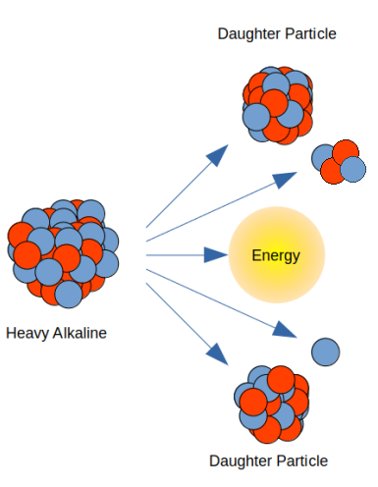
The TPC-based detector will have the capability to register rare ternary fission events, capturing key parameters of the process.
Ternary fission
Fragment Formation
Is the process which a heavy nucleus splits into three fragments, rather than two as in standard binary fission.
Typically, two large fragments and one smaller one, such as an alpha particle, are formed during ternary fission.
Alpha particle
Neutrons
Role of Shell Effects
This process is enabled by shell effects that lower the fission barriers. The detector will measure the trajectories and energy release of all three fragments, enhancing our understanding of fission mechanism.
Notes:
Детектор на базе TPC будет иметь возможность регистрировать редкие события тройного деления, фиксируя ключевые параметры процесса. Тройное деление — это распад тяжелого ядра на три фрагмента, а не два, как в стандартном бинарном делении. Чаще всего образуются два крупных фрагмента и один меньший, такой как альфа-частица. Этот процесс возможен благодаря сильным эффектам оболочек, которые снижают энергетические барьеры для деления. Детектор позволит измерить траектории и энерговыделение всех трех фрагментов, что значительно улучшит понимание механизмов деления.

Slide 4
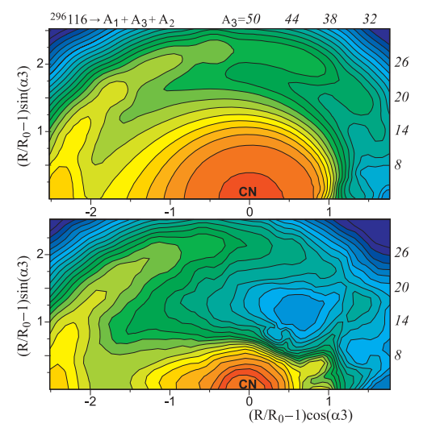
True ternary fission of superheavy nuclei
Role of Shell Effects and Potential Energy Surface
Shell effects is crucial in ternary fission of superheavy nuclei. These effects lower the fission barriers, making the ternary fission process more likely.
For the nucleus ²⁹⁶Lv, theoretical models predict the formation of two tin-like fragments and a smaller third fragment, such as sulfur.
Potential energy surfaces for such nuclei show deep minima, indicating energetically stable configurations where ternary fission becomes feasible.
Potential energy surface for the superheavy nucleus ²⁹⁶Lv.
Fig. from reference [1].
Schematic view of binary and ternary fission. Fig. from reference [1].
[1] Zagrebaev, V. I., Karpov, A. V., & Greiner, W. (2010). True ternary fission of superheavy nuclei. Physical Review C, 81(4), 044608.
Notes:
Роль оболочечных эффектов и фрагментация
Оболочечные эффекты играют ключевую роль в истинном тройном делении сверхтяжёлых ядер. Эти эффекты снижают энергетические барьеры деления, делая процесс тройного деления более вероятным.
Для ядра 296 теоретические модели предсказывают образование двух фрагментов, подобных ядрам олова, и третьего меньшего фрагмента, например, серы.
Поверхности потенциальной энергии для таких ядер показывают глубокие минимумы, что указывает на энергетически стабильные конфигурации, при которых тройное деление становится возможным.
Рисунок 2: Схематическое изображение бинарного и тройного деления. Этот рисунок наглядно показывает сравнение бинарного и тройного деления, демонстрируя, что в тройном делении образуется третья частица вместе с двумя крупными фрагментами. Рисунок 5: Поверхность потенциальной энергии для сверхтяжелого ядра Lv .Объяснение: Этот рисунок показывает ландшафт потенциальной энергии для сверхтяжелого ядра, конкретно LV, демонстрируя, как оболочечные эффекты снижают энергетические барьеры и создают благоприятные условия для тройного деления.

Slide 5
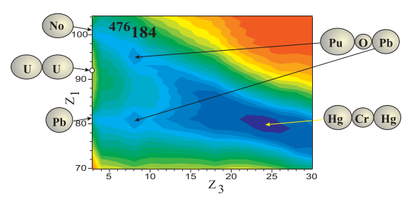
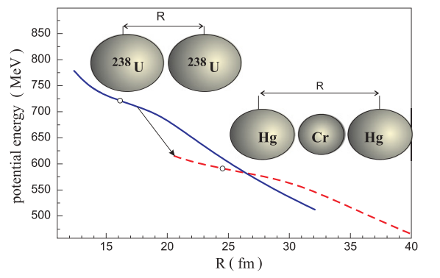
Experimental Significance and Detection
Ternary fission remains unobserved in low-energy reactions, but theory predicts a probability for superheavy nuclei.
Potential energy landscape of three-body configurations formed in U+U collisions. Fig. from reference [1].
Experimentally, the process could be detected in low-energy U+U collisions, where the formation of three fragments is possible.
Advanced detection systems like Time Projection Chambers (TPCs) are required to accurately observe ternary fission by tracking the trajectories and energy release of all three fragments.
Radial dependence of the potential energy of two uranium nuclei (solid curve) and of the three-body nuclear configuration formed in the ²³⁸U + ²³⁸U collision (dashed curve). Fig. from reference [1].
[1] Zagrebaev, V. I., Karpov, A. V., & Greiner, W. (2010). True ternary fission of superheavy nuclei. Physical Review C, 81(4), 044608.
Notes:
экспериментальное значение и детектирование
Истинное тройное деление остаётся незафиксированным в низкоэнергетических реакциях, однако теория предсказывает его вероятность для сверхтяжёлых ядер.
Экспериментально процесс может быть зафиксирован при низкоэнергетических столкновениях ядер U+UU + UU+U, где возможно образование трёх фрагментов.
Для точного наблюдения тройного деления необходимы современные детекторные системы, такие как время-проекционные камеры (TPC), которые могут отслеживать траектории и энерговыделение всех трёх фрагментов.
Рисунок 6: Поверхность потенциальной энергии для трёхтелых конфигураций, возникающих в столкновениях U+U. демонстрирует ландшафт потенциальной энергии для кластеризации трёх тел в низкоэнергетических столкновениях урановых ядер. Он показывает, как определённые ядерные конфигурации могут привести к тройному делению. Рисунок 7: Радиальная зависимость потенциальной энергии в столкновениях U+U. иллюстрирует профили потенциальной энергии как для двухтелых, так и для трёхтелых систем в столкновениях U+U.

Slide 6
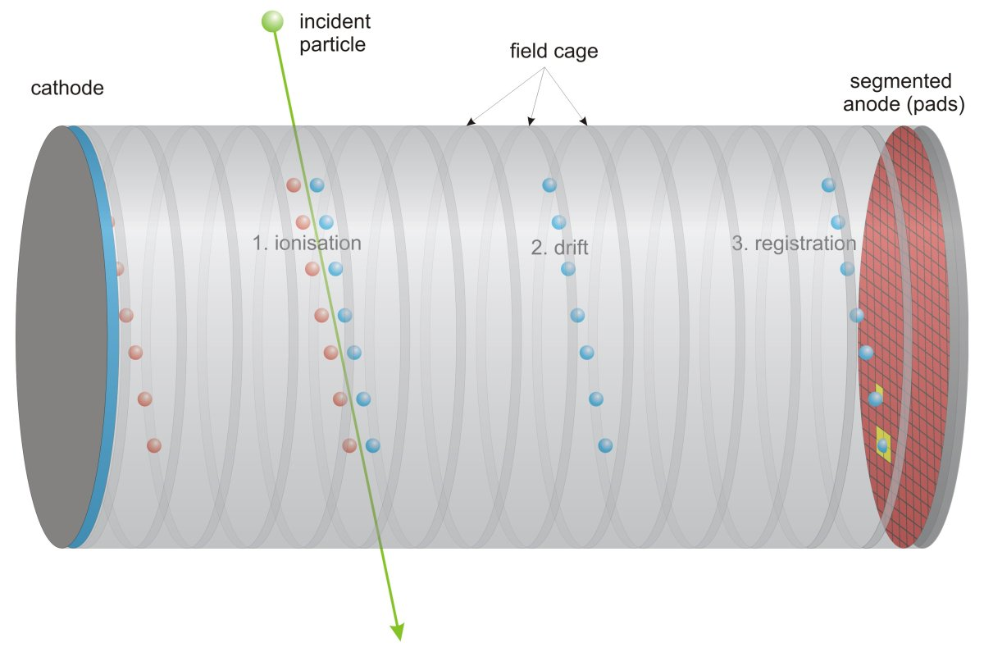
What is a TPC Detector?
A Time-Projection Chamber (TPC) is a detector widely used in high-energy and nuclear physics. Its operation is based on the ionization of gas by a charged particle passing through the chamber. Electrons created by ionization drift under an electric field towards the anode, where they are detected, allowing the reconstruction of the particle's track in time and space.
Three Phases of Particle Detection in a TPC: Ionization, Drift, and Registration
One of the main advantages of the TPC’s is ability to provide three-dimensional particle tracking and measure ionization density, which offers insights into the particle's energy loss.
TPC’s are essential for studying complex interactions, including nuclear reactions and heavy nuclei fission, ensuring highly accurate spatial and temporal event reconstruction.
Notes:
Время-проекционная камера (TPC) — это детектор, широко применяемый в физике высоких энергий и ядерной физике. Принцип её работы основан на ионизации газа заряженной частицей, проходящей через камеру. Электроны, освобождающиеся в результате ионизации, под действием электрического поля движутся к аноду, где регистрируются. Это позволяет восстановить трек частицы во времени и пространстве. Одним из главных преимуществ TPC является возможность трёхмерного отслеживания траекторий частиц и измерения плотности ионизации, что даёт информацию о потере энергии частицей. Такие камеры незаменимы при исследовании сложных взаимодействий, включая ядерные реакции и деление тяжёлых ядер, обеспечивая высокую точность пространственно-временной реконструкции событий.

Slide 7
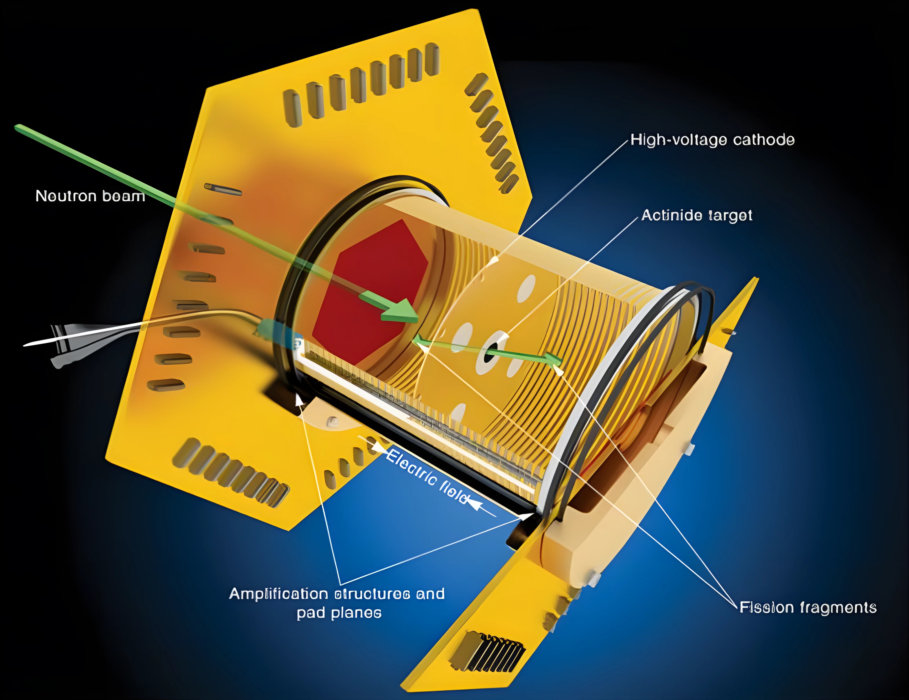
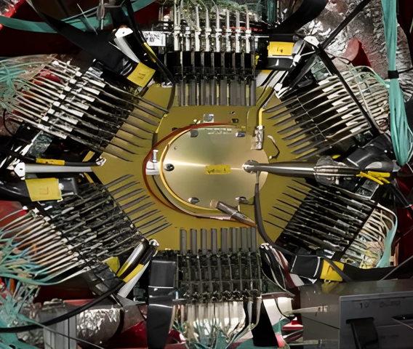
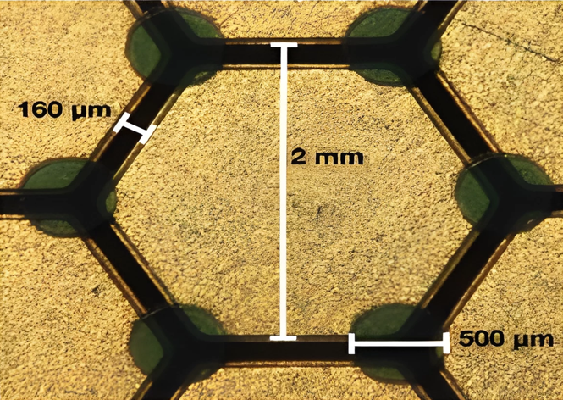
Fission TPC Example
The chamber described in article [2] is used for offline studies of spontaneous fission with long-lived isotopes, as well as for neutron-induced fission.
Key features of the detector:
1
Operating Principle:
The fission TPC detects fission fragment tracks, considering specific ionization energy loss, trajectory angles, and track lengths.
2
Design:
It consists of two internal volumes separated by a target where the
neutron beam induces fission.
3
Sensitive Gas:
A mixture of argon and isobutane is employed to facilitate ionization
and energy deposition from charged particles.
4
Signal Readout:
Signals from ionization electrons are amplified and read out from
hexagonal pads, providing 4π coverage and high measurement
accuracy.
The NIFFTE fission TPC rendering, internal hardware, and pad size. Fig. from reference [2].
[2] Kemnitz, A. (2017). Investigation of neutron induced ternary fission with the NIFFTE time projection chamber: A senior project. California Polytechnic State University.
Limitation: The chamber is not suitable for short-lived superheavy elements.
Notes:
Прототипы ТПС
Мы используем камеру, описанную в статье [2], как прототип (опору) для нашего исследования. Эта камера, известная как камера деления TPC, основана на технологии MICROMEGAS и функционирует как 3D-цифровая камера, обеспечивая точное обнаружение и отслеживание осколков деления.Основные характеристики детектора:
Принцип работы: fissionTPC регистрирует треки фрагментов деления, учитывая специфическое ионизационное энергопотерю, угол траектории и длину трека.
Конструкция: включает два внутренних объёма, разделённых мишенью, на которую направляется нейтронный пучок, индуцируя деление.
Чувствительный газ: используется смесь аргона и изобутана для обеспечения ионизации и регистрации энергии заряженных частиц.
Чтение сигнала: сигналы от ионизационных электронов усиливаются и считываются с шестигранных подушечек, что обеспечивает 4π покрытие и высокую точность измерений.

Slide 8
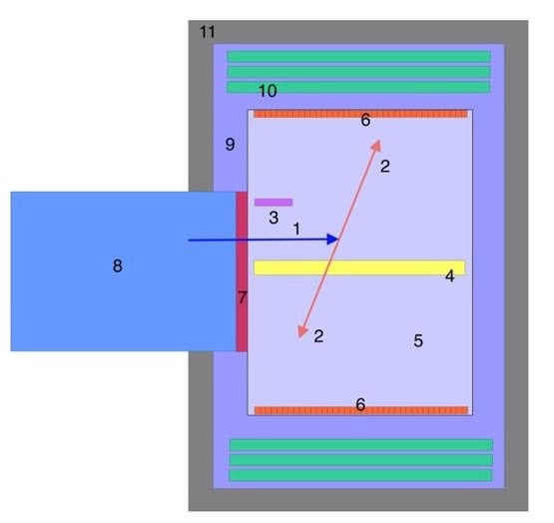
Our Concept: SHE Fission TPC
Detector design based on a TPC with 4 position-sensitive anodes.
Legend: 1 – recoil nucleus, 2 – fission fragments, 3 – position for placing the fission source, 4 – cathode, 5 – gas volume of the Time-Projection Chamber, 6 – anodes, 7 – separating foil (aluminized Mylar), 8 – ion guide of the GRAND separator filled with helium (or hydrogen), 9 – neutron moderator made of polyethylene, 10 – neutron counters filled with ³He gas (7 atm), 11 – neutron background shielding (5% boron-loaded polyethylene).
Notes:
Вариант детектора на базе ТРС с 4 позиционно-чувствительными анодами (вид сбоку - слева; вид на пучок - справа). Условные обозначения: 1 - ядро отдачи, 2 - осколки деления, 3 - позиция для установки источника деления, 4 - катод, 5 - газовый объём время-проекционной камеры, 6 - аноды, 7 - разделительная фольга (алюминизированный майлар), 8 - ионопровод сепаратора ГРАНД заполненный гелием (или водородом), 9 - замедлитель нейтронов из полиэтилена, 10 - счётчики нейтронов наполненные газом 3Не (7 атм), 11 - защита детектора от нейтронного фона (5%-борированный полиэтилен).

Slide 9
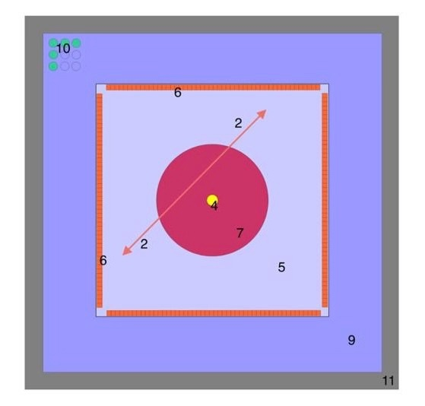
Legend: 2 – fission fragments, 4 – cathode, 5 – gas volume of the Time-Projection Chamber, 6 – anodes, 7 – separating foil (aluminized Mylar), 9 – neutron moderator made of polyethylene, 10 – neutron counters filled with ³He gas (7 atm), 11 – neutron background shielding (5% boron-loaded polyethylene).

Slide 10
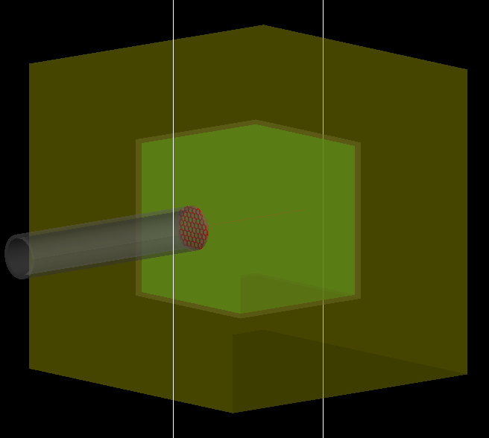
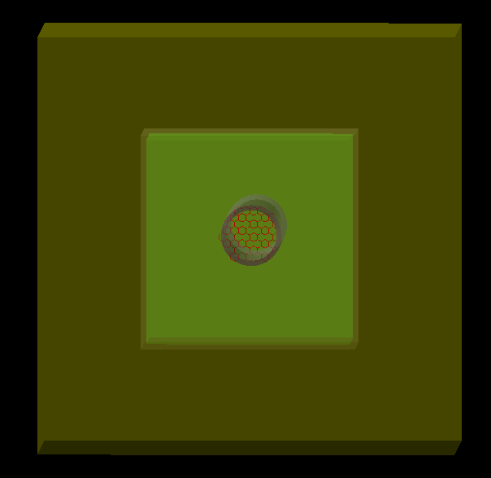
Geant4 Simulation
Geant4 is a software tool for simulating the passage of particles through matter, developed at CERN. It is widely used in high-energy physics, medical physics, and space research to model complex particle interactions with materials and radiation.
For our project, Geant4 is used to simulate the behavior of fission fragments within our Time Projection Chamber (TPC) detector system. The primary goals include:
1
Modeling how fission fragments interact with the detector materials.
2
Calculating energy losses as particles pass through gas and detector elements.
Simulating the track formation of fission fragments to understand detector efficiency.
3
Notes:
Geant4 — это программный инструмент для моделирования прохождения частиц через вещество, разработанный в CERN. Он широко применяется в физике высоких энергий, медицинской физике и космических исследованиях для моделирования сложных взаимодействий частиц с материалами и радиацией. Зачем мы используем Geant4?
Для нашего проекта Geant4 используется для моделирования поведения осколков деления в системе детекторов время-проекционной камеры (TPC). Основные цели включают:
Моделирование взаимодействия осколков деления с материалами детектора.
Расчет потерь энергии при прохождении частиц через газ и элементы детектора.
Моделирование формирования треков осколков деления для оценки эффективности детектора.
Используя Geant4, мы можем обеспечить точность нашей экспериментальной установки, оценить производительность детектора и оптимизировать его конструкцию для достижения максимальной точности.

Slide 11
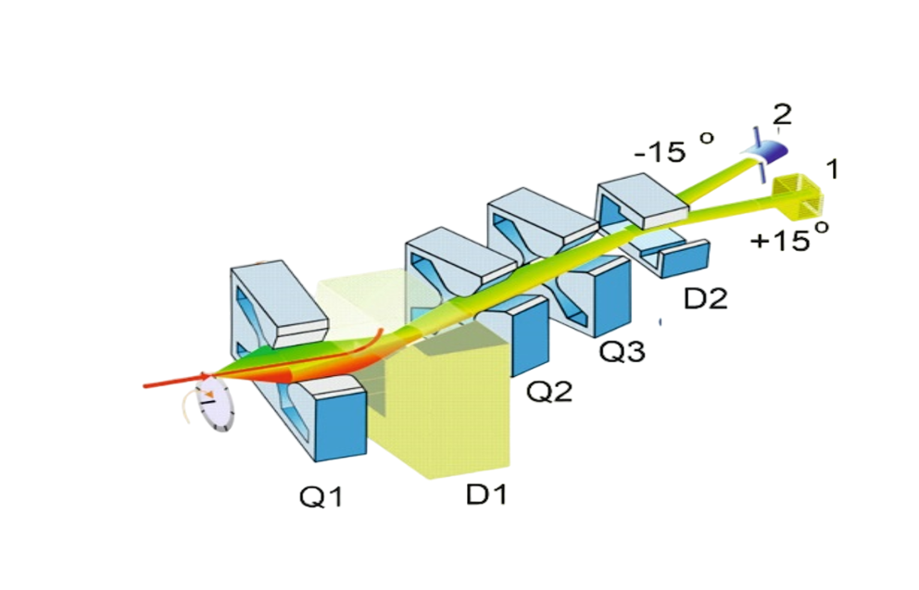
Planned Installation Location: At the focal plane of the GRAND separator (SHE Factory).
The GRAND Separator
The GRAND Separator is a new gas-filled separator designed for studying superheavy elements. It was developed at the Flerov Laboratory of Nuclear Reactions in Dubna and is installed at the Superheavy Element Factory (SHE Factory). The primary function of the separator is to isolate and guide recoil nuclei (reaction products) from background particles that are created in nuclear fusion reactions. GRAND is optimized for experiments involving the synthesis of new superheavy elements, α-, β-, and γ-spectroscopy, and other types of nuclear research.
How the GRAND Separator Works:
Nuclear Reaction: Heavy ions collide with a target, creating a range of particles, including recoil nuclei.
1
Separation: The nuclei travel through a gas-filled chamber, where magnetic and electric fields guide them towards the focal plane.
2
3
Detection: The recoil nuclei are focused onto the focal plane, where detectors, including the future TPC detector, measure their properties.
Schematic of the GRAND Gas-Filled Separator, where: 1 — focal plane; 2 — location of the "chemical" gas cell for stopping recoil nuclei; Q1-Q3 — quadrupole lenses; D1-D2 — dipole magnets. Fig. from reference [3].
[3] Eremin A. V., et al. Methodology of physical experiment: Universal gas-filled separator GRAND. First experimental results // PEPAN Letters. 2024. Vol. 21, No. 3(254). P. 647–659.
Notes:
По гранду: Схема газонаполненного сепаратора GRAND, где: 1 — фокальная плоскость с детектирующей системой; Q1-Q3 — квадрупольные линзы; D1-D2 — дипольные магниты; 2 — химическая газовая ячейка. Q1, Q2, Q3 (Квадрупольные магниты): Эти магниты ответственны за фокусировку пучка ядер отдачи после ядерной реакции. Они обеспечивают, чтобы частицы сохраняли точную траекторию, что помогает поддерживать целостность пучка.
D1, D2 (Дипольные магниты): Эти магниты используются для отклонения частиц в зависимости от их отношения заряд/масса. Это важно для разделения нежелательных частиц и фона от целевых продуктов реакции. Дипольные магниты создают магнитное поле, которое изгибает путь ядер отдачи, помогая фильтровать ненужные компоненты.
1 и 2 (+15° и -15° углы): Эти углы представляют возможные траектории отклонения частиц после прохождения через дипольные магниты. Сепаратор предназначен для направления нужных частиц (ядер отдачи) к детектору, в то время как фоновые или нежелательные частицы отклоняются.
Траектория пучка (цветные линии): Градиент от жёлтого к красному представляет путь ядер отдачи, когда они проходят через сепаратор, двигаясь от начальной точки ядерной реакции к системе детектирования. Цвета могут отражать различия в энергии или траектории частиц.
Сепаратор GRAND — это современный газонаполненный сепаратор, разработанный для изучения сверхтяжёлых элементов. Он был создан в Лаборатории ядерных реакций имени Флёрова в Дубне и установлен на Фабрике сверхтяжёлых элементов (СТЭ). Основная задача сепаратора заключается в изоляции и направлении ядер отдачи (продуктов реакции) от фоновых частиц, которые создаются при ядерных реакциях синтеза. GRAND оптимизирован для экспериментов по синтезу новых сверхтяжёлых элементов, α-, β- и γ-спектроскопии и других видов ядерных исследований.
Как работает сепаратор GRAND:
Ядерная реакция: Тяжёлые ионы сталкиваются с мишенью, создавая различные частицы, включая ядра отдачи.
Разделение: Ядра проходят через газонаполненную камеру, где магнитные и электрические поля направляют их к фокальной плоскости.
Детектирование: Ядра отдачи фокусируются на фокальной плоскости, где детекторы, включая будущий TPC-детектор, измеряют их свойства.

Slide 12
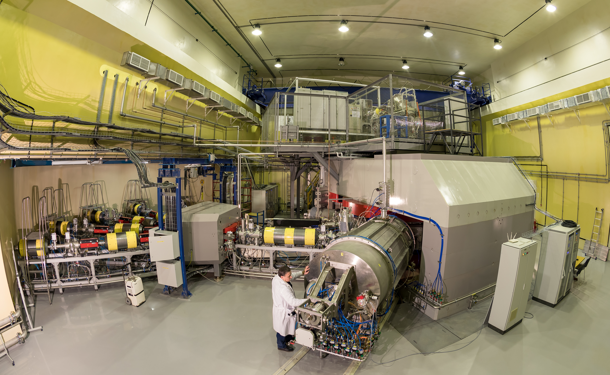
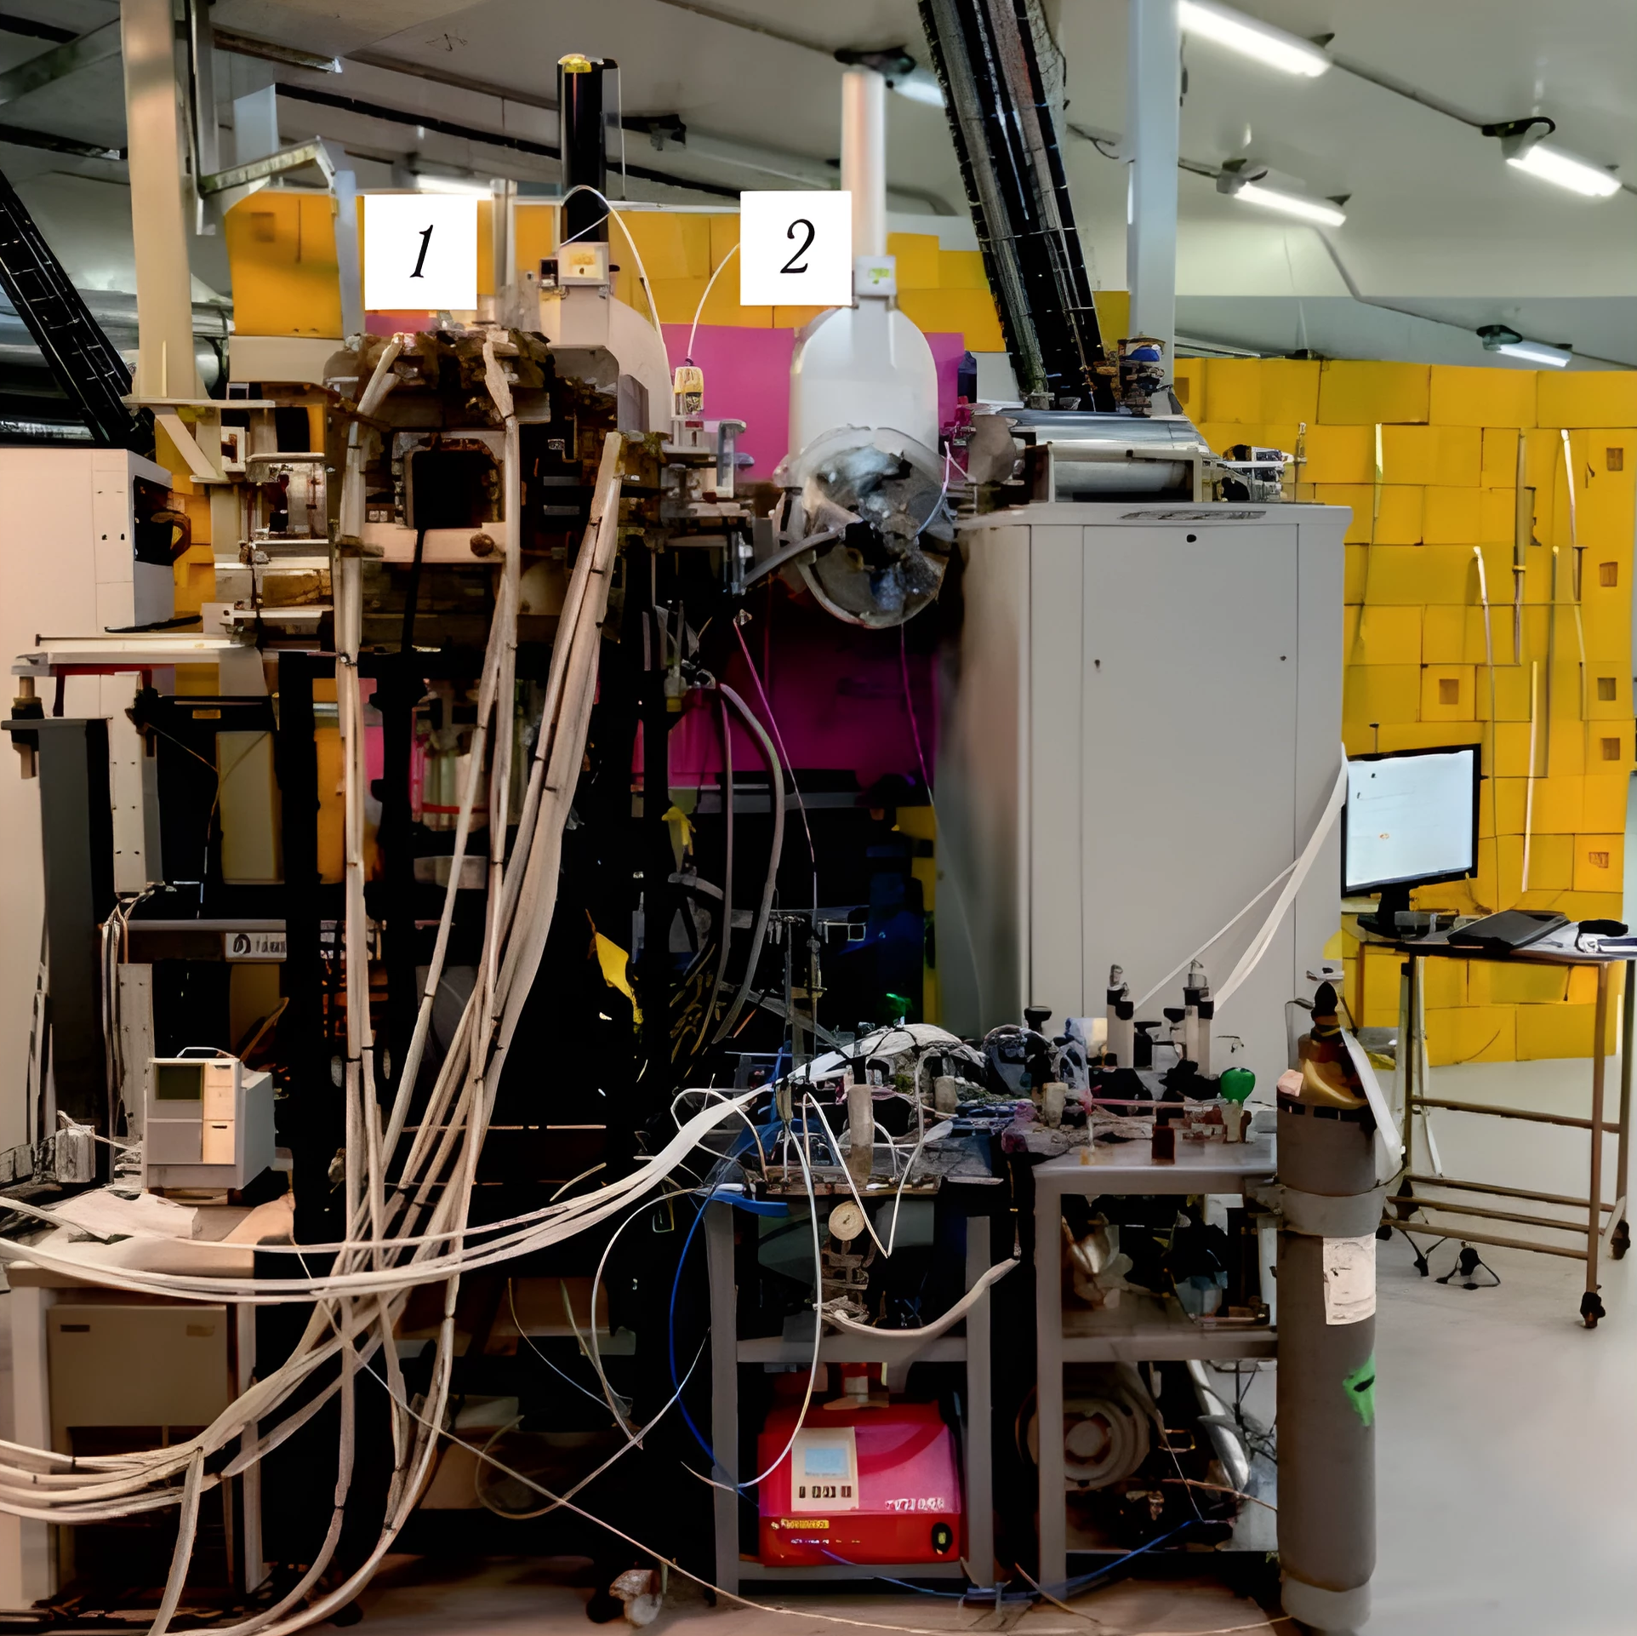
The SHE Factory
The Superheavy Element Factory (SHE Factory) is a research facility located at the Joint Institute for Nuclear Research (JINR) in Dubna, Russia. It is dedicated to the synthesis and study of superheavy elements (SHEs) with atomic numbers greater than 112. The goal of the facility is to expand the periodic table by synthesizing new elements, such as those with atomic numbers 119 and 120. In 2019, the SHE Factory produced five new isotopes, significantly advancing our understanding of nuclear stability in superheavy nuclei.
Photo of the detecting devices of the GRAND gas-filled separator. Focal plane - 1, location of the "chemical" gas cell for stopping recoil nuclei - 2.
DC-280 Cyclotron
The DC-280 cyclotron is the key installation of the SHE Factory, capable of generating powerful ion beams (up to 60 × 10¹² ions per second). This beam intensity allows for more efficient synthesis of new elements, especially those with very low production probabilities.
Notes:
Фабрика Сверхтяжелых Элементов (ФСТЭ) — это исследовательская установка, расположенная в Объединенном институте ядерных исследований (ОИЯИ) в Дубне, Россия. Она предназначена для синтеза и изучения сверхтяжёлых элементов с атомными номерами выше 112. Фабрика нацелена на расширение Периодической таблицы путём синтеза новых элементов, таких как 119 и 120. В 2019 году на ФСТЭ было получено пять новых изотопов, что значительно продвинуло исследования в области стабильности сверхтяжелых ядер. циклотрон DC-280-ключевая установка фабрики стэ, который способен генерировать мощные пучки ионов (до 60 триллионов ионов в секунду). Эта мощность пучка позволяет более эффективно синтезировать новые элементы, особенно те, которые имеют очень низкую вероятность производства.

Slide 13
Measured Quantities:
Fission events are analyzed to determine the kinetic energies, masses, and other properties of the daughter nuclei, providing deeper insights into the nuclear structure of the parent nucleus and the mechanisms of spontaneous fission, including interactions between the fragments and emitted particles.
1
Fission Fragment Energy Release (TKE and Mass Distributions)
TKE is the sum of the kinetic energies of the fragments, providing insight into how fission energy is distributed. Mass distribution shows how fragment masses split.
2
Fragment Trajectories
Are the paths of the fission fragments. Measuring these paths helps understand their movement and reconstruct the fission event.
3
Bragg Curves
Illustrate how fission fragments lose energy as they travel. This is crucial for determining their total energy and deceleration in the detector gas.
4
Multiplicity of Prompt Fission Neutrons
Refers to the number of neutrons emitted during fission. Measuring this is important for understanding fission energetics and reactions in superheavy nuclei.
Notes:
События деления анализируются для определения кинетических энергий, масс и других характеристик дочерних ядер, что позволяет глубже понять ядерную структуру исходного ядра и механизмы спонтанного деления, включая взаимодействия между фрагментами и испускаемыми частицами. 1. Энерговыделение осколков деления (TKE и массовые распределения) TKE — это сумма кинетической энергии осколков, которая даёт информацию о том, как энергия деления распределяется между фрагментами. Массовое распределение показывает, как массы делятся между осколками.
Траектории осколков Траектории осколков — это пути движения фрагментов после деления. Измерение траекторий помогает понять, как осколки разлетаются и восстанавливать процесс деления.
Кривые Брэгга Кривые Брэгга показывают, как фрагменты теряют энергию при движении. Это важно для определения их полной энергии и замедления в газе камеры.
Множественность мгновенных нейтронов деления Множественность нейтронов — это количество нейтронов, испущенных при делении. Измерение важно для понимания энергетики деления и реакций в сверхтяжёлых ядрах.

Slide 14
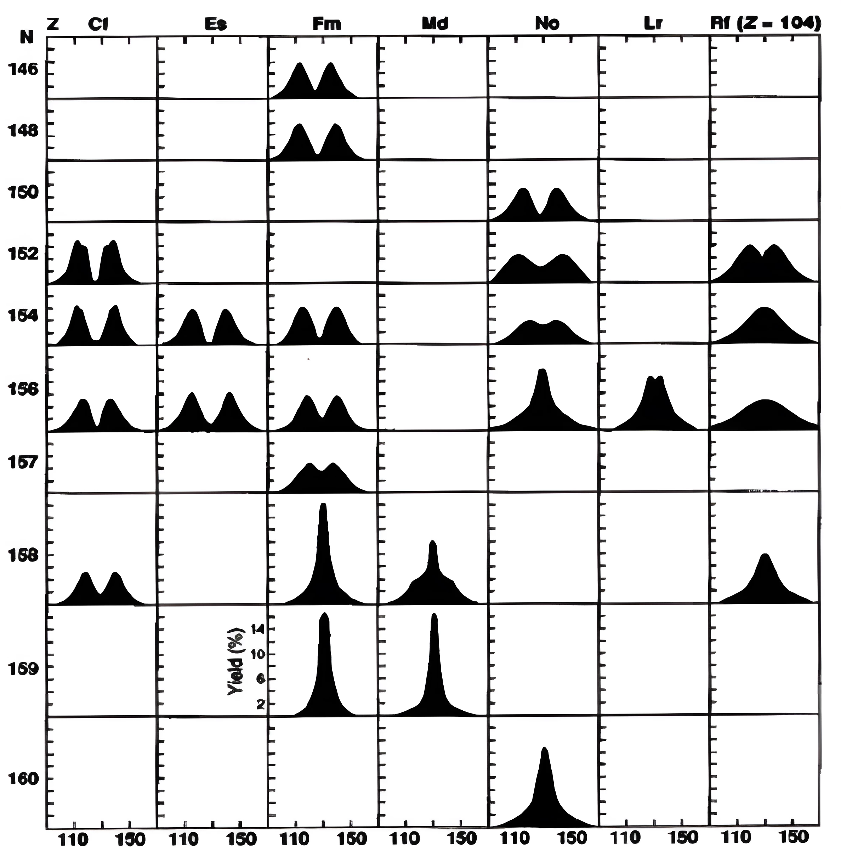
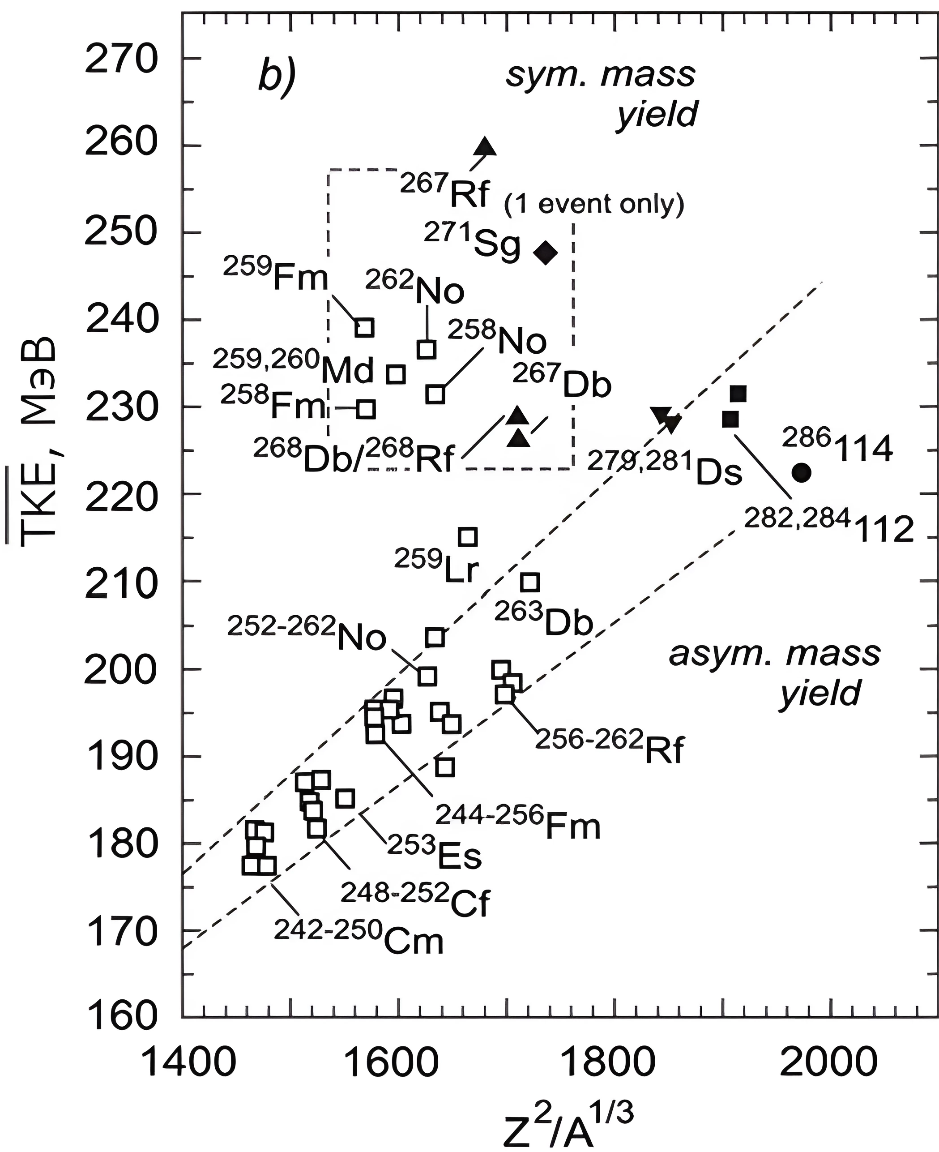
Conclusion: The emergence of a New Detector
Fission Fragment Mass Distributions, Neutron Data and TKE:
Mass distributions for fission fragments, total kinetic energy (TKE), and neutron data are well-documented for certain isotopes. However, current data on superheavy nuclei, especially regarding neutron emission and TKE, remain limited, restricting our ability to advance fission models.
Next Step:
A new detector is essential to capture mass distributions, TKE, and neutron data with higher precision. This will enable more detailed studies of fission mechanisms and improve our understanding of superheavy nuclei.
Mass number of the fragment
Mass Yield Distributions for Fission Fragments Across Different Heavy Isotopes. Fig. from reference [4].
Total Kinetic Energy (TKE) of Fission Fragments vs. Z²/ A ^{1/3} or Various Heavy and Superheavy Nuclei. Fig. from reference [5].
[4] Hoffman D. C., Lane M. R. Spontaneous fission, RCA 70/71 (1995) P. 135–146
[5] Oganessian, Yu. Ts. "Heaviest nuclei from 48Ca-induced reactions." Journal of Physics G: Nuclear and Particle Physics, vol. 34, no. 4, 2007, pp. R165–R242.
Notes:
Массовые распределения осколков и данные по нейтронам:
Массовые распределения хорошо известны для некоторых изотопов, но данные для сверхтяжёлых ядер, особенно по нейтронам, ограничены, что мешает развитию моделей деления.
Следующие шаги:
Необходим новый детектор, чтобы с большей точностью фиксировать массовые распределения и нейтронные данные, что позволит углубить исследования механизмов деления сверхтяжёлых ядер.

Slide 15
Thank you for your attention!

